Slide 1
INFORME DE PRENSA
MARZO ABRIL MAYO 2022

Slide 2
Registro de prensa
07/03/2022 - Spencer - LT FINDE
https://finde.latercera.com/cultura-pop/dia-de-la-mujer-2022-eventos/
07/03/2022 - 8M - MEGANOTICIAS
https://www.meganoticias.cl/nacional/370045-dia-mujer-chile-santiago-marcha-actividades-calendario-itinerario-8m-07-03-2022.html
11/03/2022 - Drive my car (2021) - PAUTA
https://www.pauta.cl/pop-11-de-marzo-de-2022-audio
17/03/2022 - Bestia - EMOL
https://www.emol.com/noticias/Espectaculos/2022/03/17/1055207/donde-ver-cortometraje-chileno-bestias.html
20/03/2022 - Drive my car (2021) - La Red
https://www.lared.cl/2022/cultura/drive-my-car-una-pieza-maestra-sobre-el-duelo-y-la-soledad
24/03/2022 - A town called panic (2009) - Culturizarte
https://culturizarte.cl/a-town-called-panic-2009-una-comedia-animada-en-stop-motion-es-el-nuevo-estreno-en-la-sala-virtual-de-centroartealameda-tv/

Slide 3
30/03/2022 - CODA - La Tercera
https://radio.uchile.cl/2022/03/30/centro-arte-alameda-exhibe-coda-y-completa-su-cartelera-con-las-peliculas-mas-premiadas-en-los-oscar-2022/
30/03/2022 - Cartelera - Humo Negro
https://www.humonegro.com/cine/articulos-cine/cartelera-centro-arte-alameda-del-31-de-marzo-al-5-de-abril/
03/04/2022 - MUBI Cannes 2021 - La Tercera
https://www.latercera.com/culto/2022/05/03/de-cannes-a-santiago-titane-y-annette-se-exhiben-en-centro-arte-alameda/
03/04/2022 - Interesante material - Radio Nuevo Mundo
http://www.radionuevomundo.cl/2022/05/03/colectivo-interesante-material-se-presenta-en-vivo-en-el-centro-arte-alameda/
21/04/2022 - Violeta existe - Rock&Pop
https://www.rockandpop.cl/2022/04/violeta-existe-de-que-trata-y-donde-ver-el-nuevo-documental/
22/04/2022 - Cartelera - Concierto
https://www.concierto.cl/2022/04/actividades-especiales-de-fin-de-semana-en-centro-arte-alameda/
26/04/2022 - Primavera Sound - TVD al día
https://tvdaldia.cl/cine-y-series/valioso-documental-vicente-ruiz-a-tiempo-real-se-estrenara-en-salas-chilenas-el-19-de-mayo/
27/04/2022 - Hernanos Nasser - U. de Chile
http://www.filosofia.uchile.cl/agenda/185808/conversatorio-cine-palestino-contemporaneo-con-los-hermanos-nasser

Slide 4
27/04/2022 - Primavera Sound - Comunidad palestina Chile
https://www.comunidadpalestinachile.cl/2022/04/27/tendencias-gaza-mon-amour-abre-festival-de-cine-latinarab-en-centro-arte-alameda/
27/04/2022 - Primavera Sound - Agenda Musical
https://www.agendamusical.cl/arctic-monkeys-lorde-bjork-y-beach-house-encabezan-primavera-sound-en-chile-7-al-13-de-noviembre/
27/04/2022 - Primavera Sound - La Nación
https://www.lanacion.cl/revisa-los-precios-y-el-lineup-de-primavera-sound-destacan-jack-white-arctic-monkeys-bjork-lorde-y-pixies/
27/04/2022 - Primavera Sound - Fuego y cenizas
https://fuegoycenizas.cl/primavera-sound-santiago-da-a-conocer-su-line-up/
27/04/2022 - Primavera Sound - 24 horas
https://www.24horas.cl/tendencias/espectaculosycultura/revelan-line-up-completo-del-festival-primavera-sound-santiago-5278620
27/04/2022 - Primavera Sound - Oasis FM
https://oasisfm.cl/primavera-sound-santiago-cartel-entradas-27-04-2022
27/04/2022 - Primavera Sound - Sólo artistas chilenos
https://soloartistaschilenos.cl/?p=36707
28/04/2022 - Hermanos Nasser - U. de Chile
https://www.uchile.cl/noticias/185914/directores-arab-y-tarzan-nasser-participaron-en-conversatorio
29/04/2022 - Gaza mon amour - El Mostrador
https://www.elmostrador.cl/cultura/2022/04/29/film-gaza-mon-amour-en-centro-arte-alameda/

Slide 5
29/04/2022 - Interesante material - El Desconcierto
https://www.eldesconcierto.cl/tipos-moviles/sonidos/2022/04/29/siempre-quisimos-hacer-algo-con-camila-vallejo-creadores-de-interesante-material.html
29/04/2022 - LatinArab - Culturizarte
https://culturizarte.cl/gaza-mon-amour-2020-abre-el-festival-de-cine-latinarab-en-el-centro-arte-alameda/
29/04/2022 - Primavera Sound - La Tercera
https://www.latercera.com/culto/2022/04/29/director-de-primavera-sound-santiago-este-es-un-festival-para-los-huerfanos-de-lolla/
29/04/2022 - Hermanos Nasser - Bio Bio Chile
https://www.biobiochile.cl/noticias/artes-y-cultura/actualidad-cultural/2022/04/29/cinta-gaza-mon-amour-abre-con-sus-directores-festival-de-cine-latinarab-en-centro-arte-alameda.shtml
29/04/2022 - Hermanos Nasser - Beethoven FM
https://www.beethovenfm.cl/evento/centro-arte-alameda-festival-latinarab/
29/04/2022 - Primavera Sound - El Tipógrafo
https://eltipografo.cl/2022/04/conoce-el-lineup-de-primavera-sound-santiago
29/04/2022 - Hermanos Nasser - El Ciudadano
https://www.elciudadano.com/artes/cinta-gaza-mon-amour-abre-el-festival-de-cine-latinarab-en-el-centro-arte-alameda-de-santiago/04/27/
29/04/2022 - Hermanos Nasser - La Tercera
https://www.latercera.com/culto/2022/04/25/festival-de-cine-arabe-llega-a-santiago-mira-aqui-las-coordenadas/

Slide 6
29/04/202 - Hermanos Nasser - El Clarín
https://www.elclarin.cl/2022/05/01/gaza-mon-amour-abre-el-festival-de-cine-latinarab-en-el-centro-arte-alameda/
29/04/2022 - Hermanos Nasser - Cultura acompañada
https://culturaacompanada.blogspot.com/2022/05/gaza-mon-amour-abre-el-festival-de-cine.html
01/05/2022 - Primavera Sound - La Cuarta
https://www.lacuarta.com/el-faro/noticia/en-la-cabeza-del-creador-de-primavera-sound-hago-esto-por-culpa-de-sonic-youth/2NVEN3XQVRH5ZNTGOKL2MWGMC4/
04/05/2022 - MUBI Cannes 2021 - Plano Nueve
https://www.planonueve.cl/beta/2022/05/04/titane-annette-y-lamb-3-triunfadoras-del-festival-de-cannes-se-estrenan-en-mayo-en-cine-de-santiago/
04/05/2022 - MUBI Cannes 2021 - Bio Bio Chile
https://www.biobiochile.cl/noticias/artes-y-cultura/actualidad-cultural/2022/05/05/titane-annette-y-lamb-las-tres-peliculas-ganadoras-en-cannes-2021-que-exhibira-centro-arte-alameda.shtml
04/05/2022 - MUBI Cannes 2021 - ADN Radio
https://www.adnradio.cl/panoramas/2022/05/05/un-dia-de-la-madre-particular-en-centro-arte-alameda-con-la-exhibicion-de-lamb.html
04/05/2022 - MUBI Cannes 2021 - Rock&Pop
https://www.rockandpop.cl/2022/05/tres-de-las-peliculas-mas-controversiales-del-2021-finalmente-llegan-a-cines-chile-titane/
04/05/2022 - MUBI Cannes 2021 - La Tercera
https://www.latercera.com/culto/2022/05/03/de-cannes-a-santiago-titane-y-annette-se-exhiben-en-centro-arte-alameda/

Slide 7
05/05/2022 - Cartelera - Starwlog
https://starwlog.com/descubre-la-cartelera-de-cine-de-centro-arte-alameda-del-5-al-9-de-mayo/
04/05/2022 - Documental VIcente Ruiz - Diario U. de Chile
https://radio.uchile.cl/2022/05/04/vicente-ruiz-a-tiempo-real-la-pelicula-que-evoca-la-transformacion-cultural-que-lidero-el-artista-chileno-en-dictadura/
04/05/2022 - Recital flamenco Florencia Oz - Radio Hoy
https://radiohoy.cl/recital-flamenco-de-florencia-oz/
10/05/2022 - Ver es un acto - Elige Cultura
https://eligecultura.gob.cl/events/14298/
10/05/2022 - Red de salas conversatorio - Cine Chile
Webinar gratuito abordará la distribución y exhibición de cine en Chile
12/05/2022 - Películas chilenas - Culturizarte
https://culturizarte.cl/las-estrenos-chilenos-enriquecen-la-cartelera-presencial-de-centro-arte-alameda/
12/05/2022 - Personal Shopper - El Mostrador
https://www.elmostrador.cl/cultura/2022/05/09/personal-shopper-en-cine-arte-alameda/
12/05/2022 - Xavier Dolan - Cultura Acompañada
https://culturaacompanada.blogspot.com/2022/05/un-drama-tan-penetrante-como-doloroso.html

Slide 8
12/05/2022 - Xavier Dolan - Starwlog
https://starwlog.com/xavier-dolan-vuelve-a-centro-arte-alameda-tv-con-es-solo-el-fin-del-mundo/
13/05/2022 - Xavier Dolan - En Palco
https://www.enpalco.cl/cine/es-solo-el-fin-del-mundo-el-sexto-drama-familiar-de-xavier-dolan-/2022/05/13/627ec4b2e96547000997f51f
17/05/2022 - El Padeciente - El Desconcierto
https://www.eldesconcierto.cl/tipos-moviles/pantalla/2022/05/17/pelicula-nacional-el-padeciente-se-exhibira-en-centro-arte-alameda.html
17/05/2022 - El Padeciente - Culturizarte
https://culturizarte.cl/pelicula-nacional-el-padeciente-se-exhibira-en-centro-arte-alameda-conversatorio-con-hector-noguera-y-su-directora-constanza-fernandez/
17/05/2022 - Vicente Ruiz - Diario U. de Chile
https://radio.uchile.cl/2022/05/18/centro-arte-alameda-realizara-conservatorio-con-hector-noguera-y-vicente-ruiz/
17/05/2022 - Vicente Ruiz - El Padeciente - Cooperativa
https://cooperativa.cl/noticias/entretencion/cine/cine-chileno/centro-arte-alameda-realizara-exhibicion-y-conversatorios-con-hector/2022-05-18/174458.html
17/05/2022 - El Padeciente - Estoy
https://www.estoy.cl/artes-escenicas/el-padeciente/
17/05/2022 - Vicente Ruiz - El Ciudadano
https://www.elciudadano.com/chile/obra-y-trayectoria-de-un-visionario-documental-vicente-ruiz-a-tiempo-real-conversatorio-con-el-protagonista-en-el-centro-arte-alameda/05/20/

Slide 9
19/05/2022 - Cevladé - ADN Radio
https://www.adnradio.cl/musica/2022/05/19/hip-hop-local-cevlade-se-presentara-este-24-de-mayo-en-el-centro-arte-alameda.html
19/05/2022 - Cevladé - Cooperativa
https://cooperativa.cl/noticias/entretencion/musica/musica-chilena/hiphopero-cevlade-se-presentara-en-el-centro-arte-alameda/2022-05-20/120401.html
19/05/2022 - Cevladé - Parlante
https://www.parlante.cl/cevlade-se-presentara-este-24-de-mayo-en-centro-arte-alameda/
25/05/2022 - Cevladé - Zumbido
https://zumbido.cl/cevlade-en-sala-ceina-el-contagio-de-las-palabras/
25/05/2022 - Fassbinder - Goethe Institute
https://www.goethe.de/ins/cl/de/ver.cfm?event_id=23031291
28/05/2022 - Eleanor Marx - El Mostrador
https://www.elmostrador.cl/cultura/2022/05/28/lanzamiento-del-libro-siempre-adelante-escritos-y-cartas-1866-1897-de-eleanor-marx/
30/05/2022 - Fassbinder - El Desconcierto
https://www.eldesconcierto.cl/tipos-moviles/escena/2022/05/30/especial-de-rainer-werner-fassbinder-se-exhibira-durante-junio-en-centro-arte-alameda.html
30/05/2022 - Columna - El Agente Cine
http://elagentecine.cl/columnas/dialogos-entre-estrenos-recientes-de-cine-chileno-y-la-nueva-constitucion/

Slide 10
SELECCIÓN DE CLIPPINGS

Slide 11
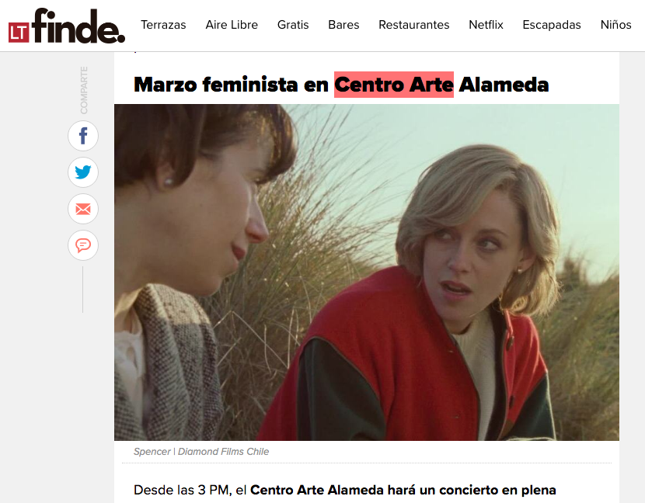
07/03/2022 - LT FINDE:
https://finde.latercera.com/cultura-pop/dia-de-la-mujer-2022-eventos/
Día de la Mujer 2022: los eventos para conmemorar el 8M

Slide 12
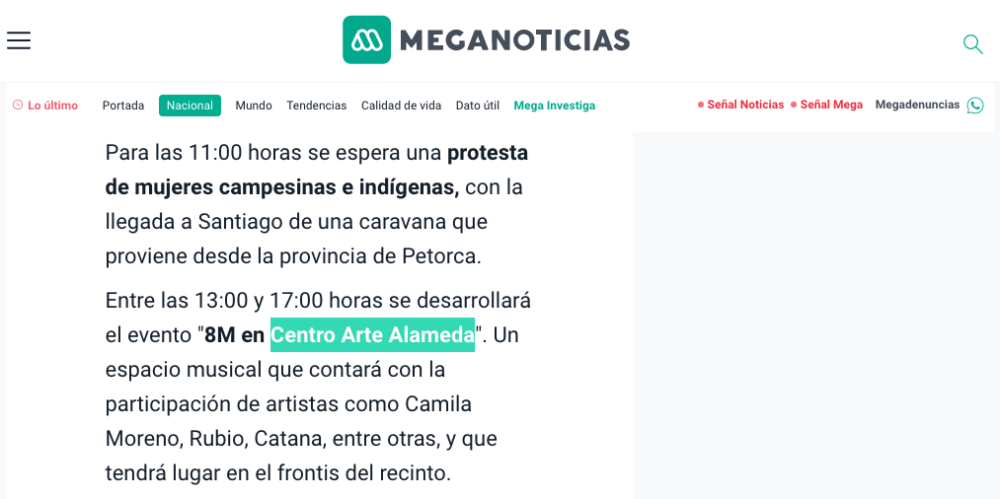
07/03/2022 - MEGANOTICIAS:
https://www.meganoticias.cl/nacional/370045-dia-mujer-chile-santiago-marcha-actividades-calendario-itinerario-8m-07-03-2022.html
Marchas a un pañuelo de distancia: Conoce el itinerario de actividades para conmemorar el Día Internacional de la Mujer

Slide 13
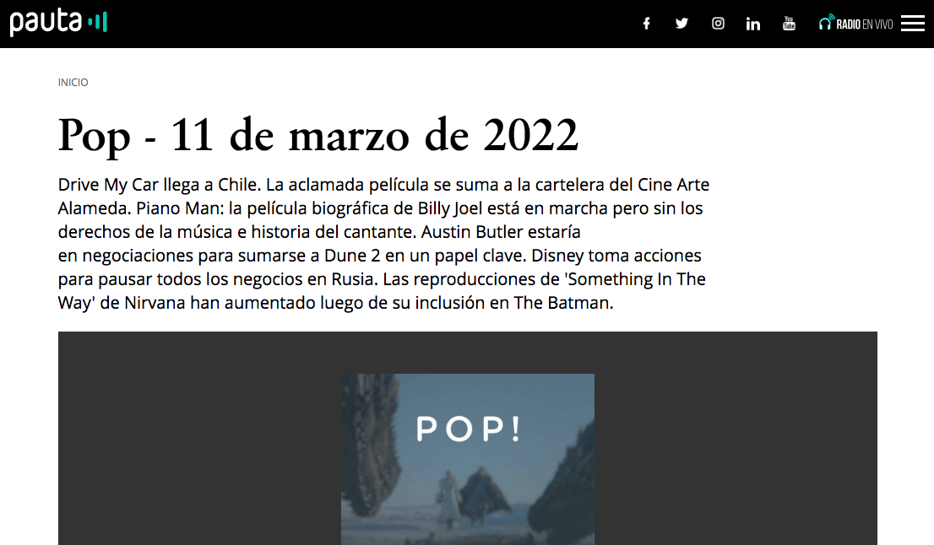
11/03/2022 - PAUTA:
https://www.pauta.cl/pop-11-de-marzo-de-2022-audio
Pop - 11 de marzo de 2022

Slide 14
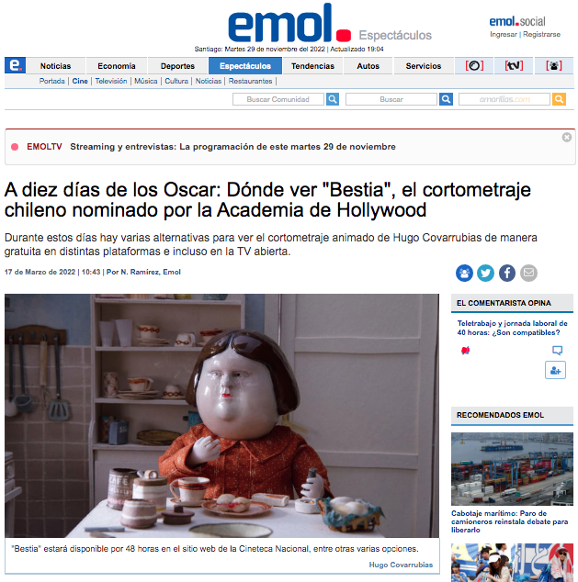
17/03/2022 - EMOL:
https://www.pauta.cl/pop-11-de-marzo-de-2022-audio
A diez días de los Oscar: Dónde ver "Bestia", el cortometraje chileno nominado por la Academia de Hollywood

Slide 15
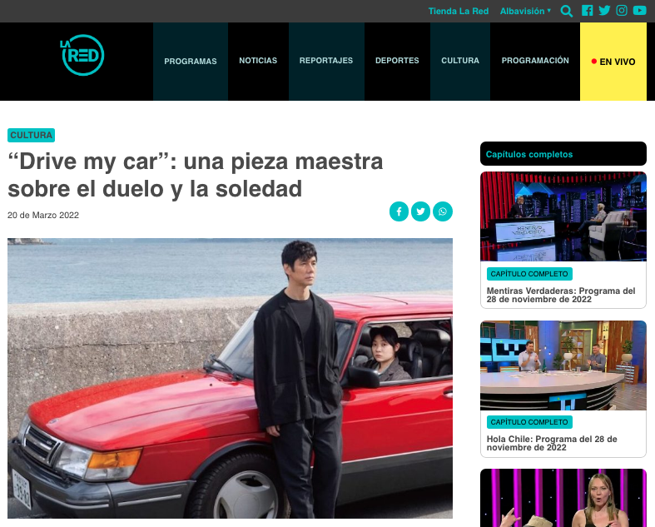
20/03/2022 - LA RED:
https://www.lared.cl/2022/cultura/drive-my-car-una-pieza-maestra-sobre-el-duelo-y-la-soledad
“Drive my car”: una pieza maestra sobre el duelo y la soledad

Slide 16
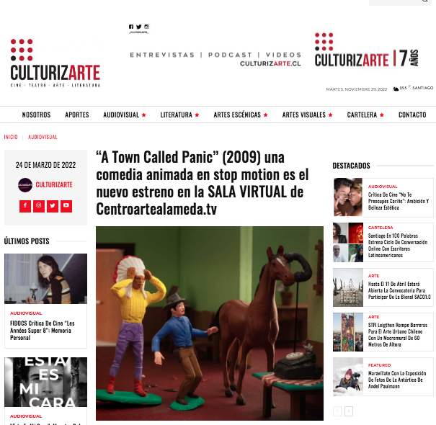
24/03/2022 - Culturizarte:
https://culturizarte.cl/a-town-called-panic-2009-una-comedia-animada-en-stop-motion-es-el-nuevo-estreno-en-la-sala-virtual-de-centroartealameda-tv/
“A Town Called Panic” (2009) una comedia animada en stop motion es el nuevo estreno en la SALA VIRTUAL de Centroartealameda.tv

Slide 17
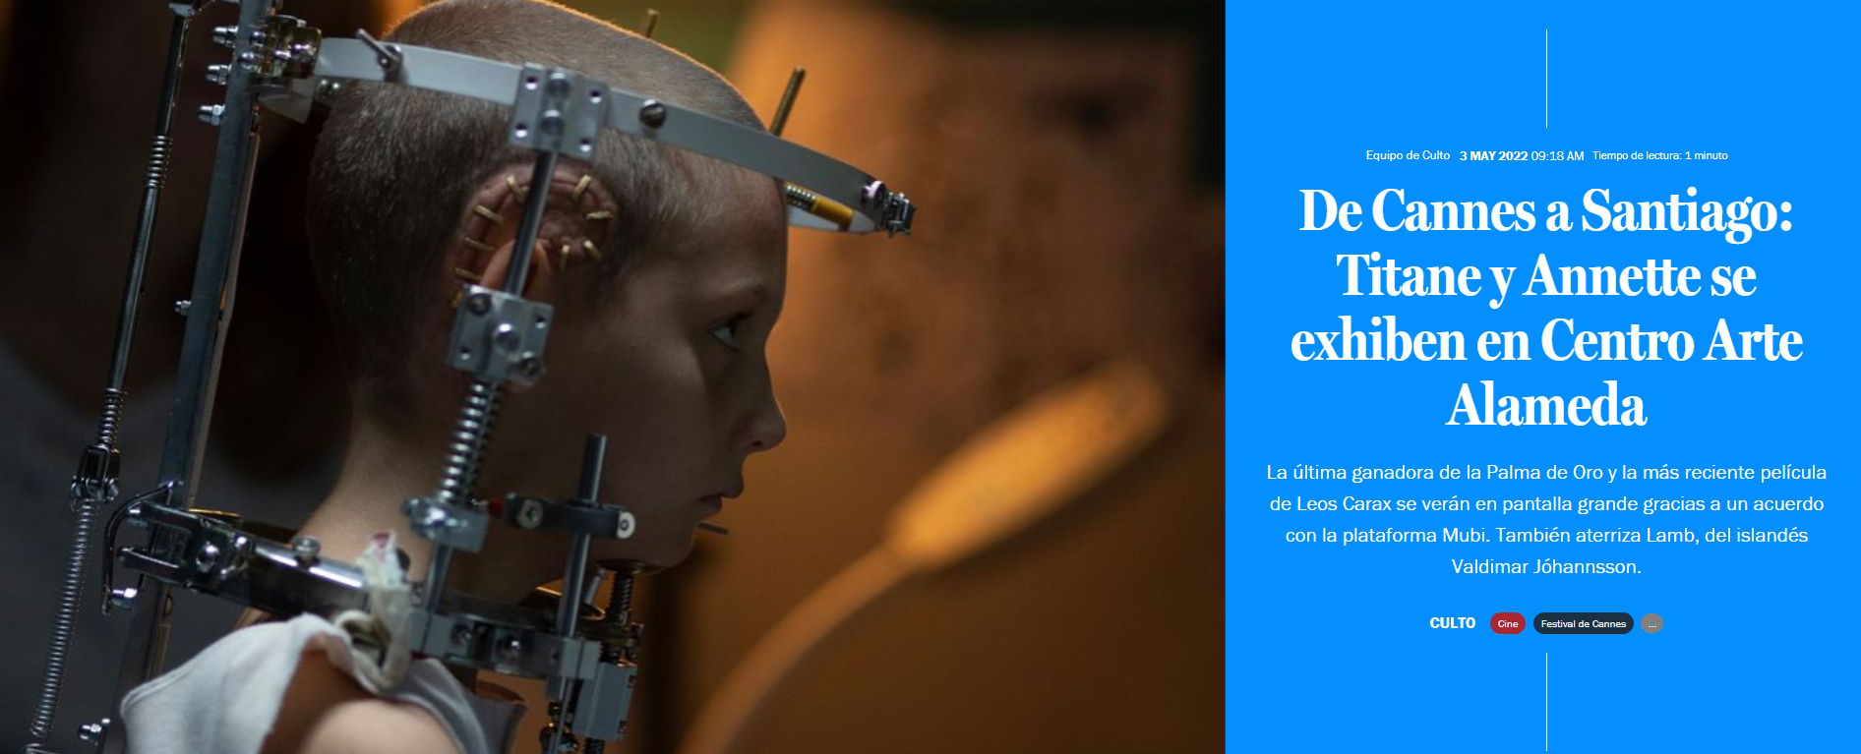
03/04/2022 - La Tercera: https://www.latercera.com/culto/2022/05/03/de-cannes-a-santiago-titane-y-annette-se-exhiben-en-centro-arte-alameda/
De Cannes a Santiago: Titane y Annette se exhiben en Centro Arte Alameda

Slide 18
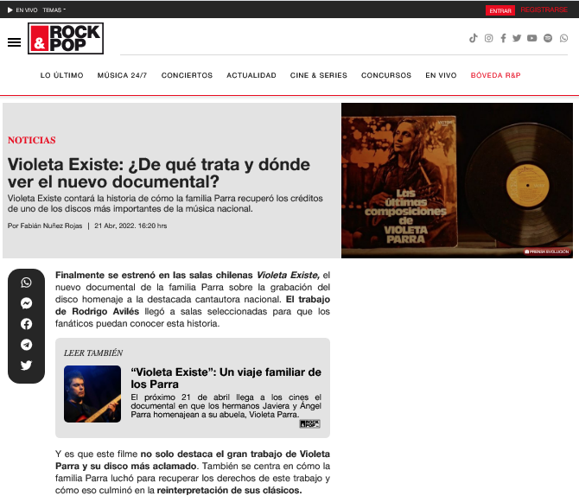
21/04/2022 - Rock&Pop: https://www.rockandpop.cl/2022/04/violeta-existe-de-que-trata-y-donde-ver-el-nuevo-documental/
Violeta Existe: ¿De qué trata y dónde ver el nuevo documental?

Slide 19
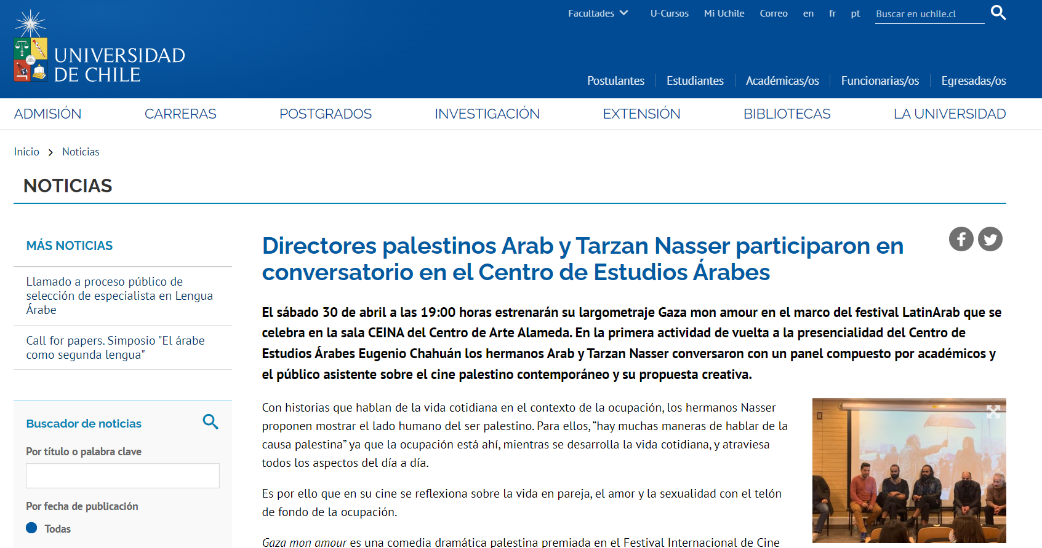
28/04/2022 - U. de Chile:
https://www.uchile.cl/noticias/185914/directores-arab-y-tarzan-nasser-participaron-en-conversatorio
Directores palestinos Arab y Tarzan Nasser participaron en conversatorio en el Centro de Estudios Árabes

Slide 20
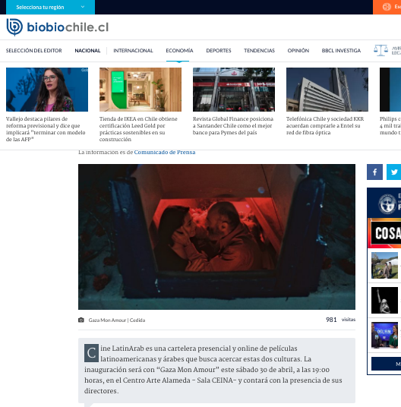
29/04/2022 - Bio Bio Chile: https://www.biobiochile.cl/noticias/artes-y-cultura/actualidad-cultural/2022/04/29/cinta-gaza-mon-amour-abre-con-sus-directores-festival-de-cine-latinarab-en-centro-arte-alameda.shtml
Cinta "Gaza Mon Amour" abre, con sus directores, Festival de Cine LatinArab en Centro Arte Alameda

Slide 21
29/04/2022 - La Tercera: https://www.latercera.com/culto/2022/04/25/festival-de-cine-arabe-llega-a-santiago-mira-aqui-las-coordenadas/
Festival de cine árabe llega a Santiago: mira aquí las coordenadas

Slide 22
29/04/2022 - Beethoven FM:
https://www.beethovenfm.cl/evento/centro-arte-alameda-festival-latinarab/
Una función presencial de Gaza mon amour y los directores presentes, más once filmes en streaming programó el ciclo.

Slide 23
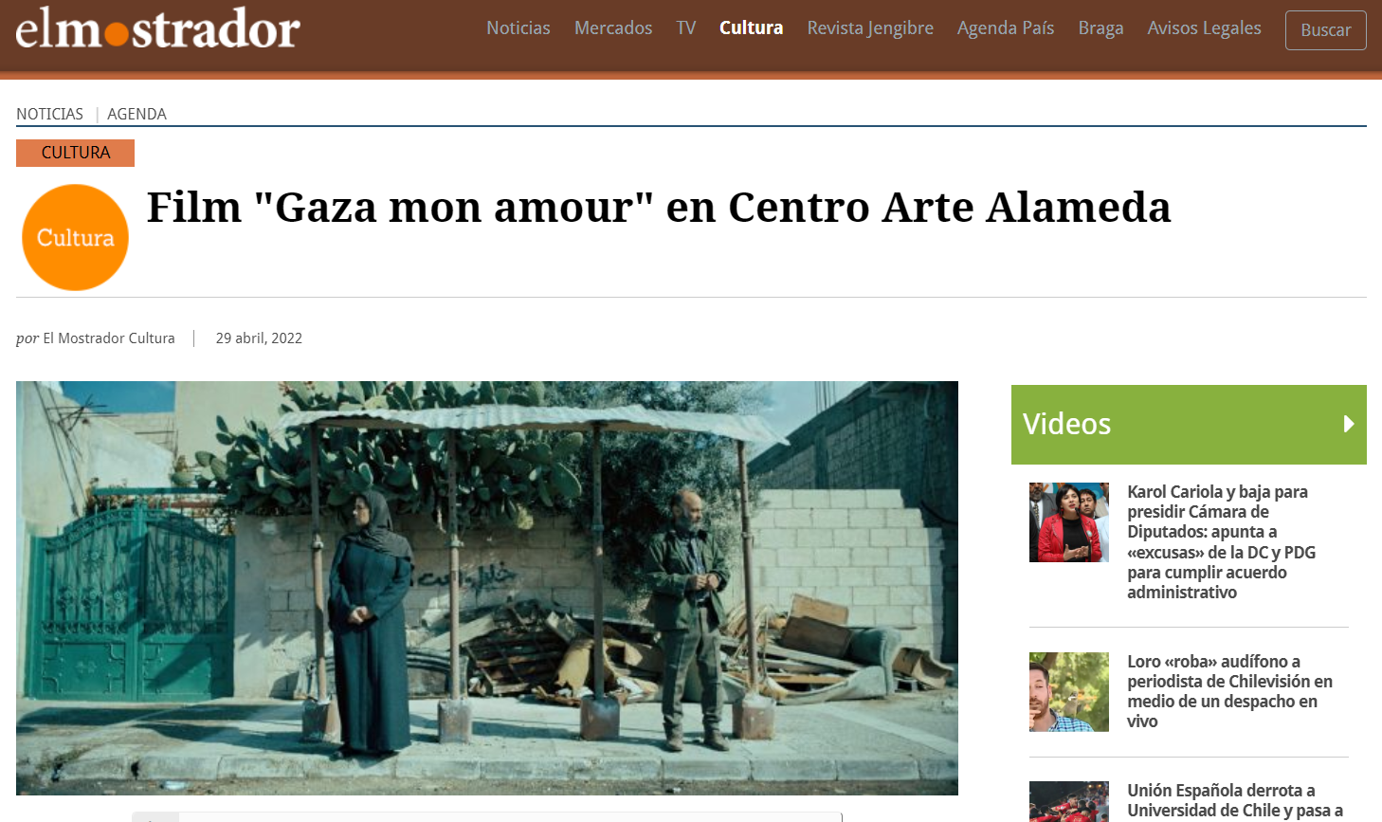
29/04/2022 - El Mostrador: https://www.elmostrador.cl/cultura/2022/04/29/film-gaza-mon-amour-en-centro-arte-alameda/
Film "Gaza mon amour" en Centro Arte Alameda

Slide 24
29/04/2022 - El Desconcierto:
https://www.eldesconcierto.cl/tipos-moviles/sonidos/2022/04/29/siempre-quisimos-hacer-algo-con-camila-vallejo-creadores-de-interesante-material.html
«Siempre quisimos hacer algo con Camila Vallejo»: Creadores de Interesante Material

Slide 25
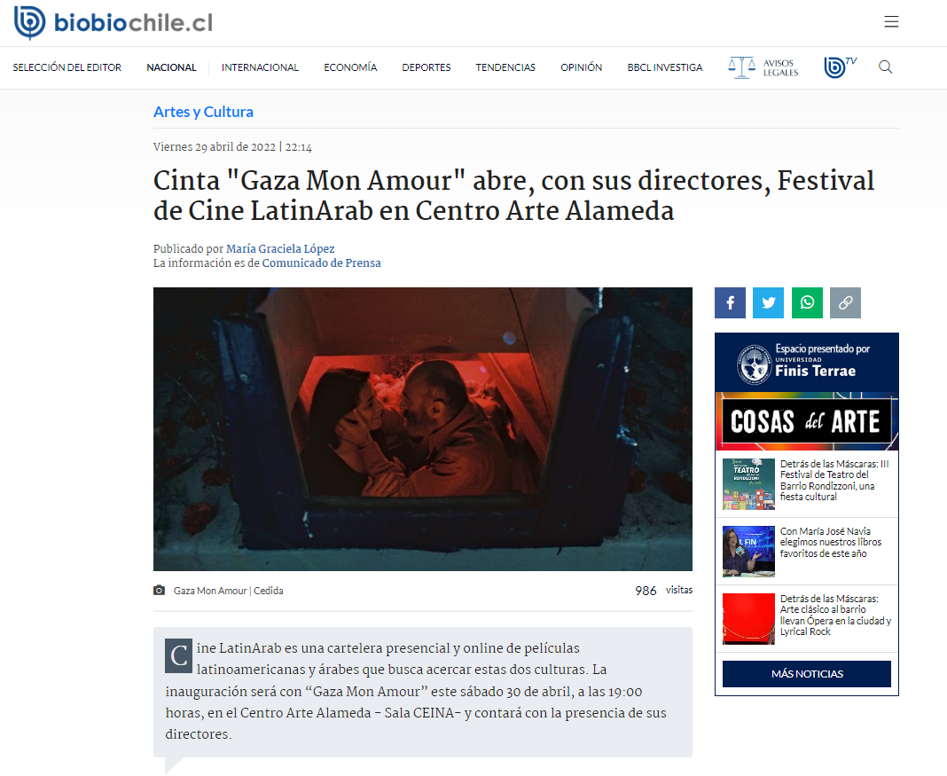
29/04/2022 - Bio Bio Chile: https://www.biobiochile.cl/noticias/artes-y-cultura/actualidad-cultural/2022/04/29/cinta-gaza-mon-amour-abre-con-sus-directores-festival-de-cine-latinarab-en-centro-arte-alameda.shtml
Cinta "Gaza Mon Amour" abre, con sus directores, Festival de Cine LatinArab en Centro Arte Alameda

Slide 26
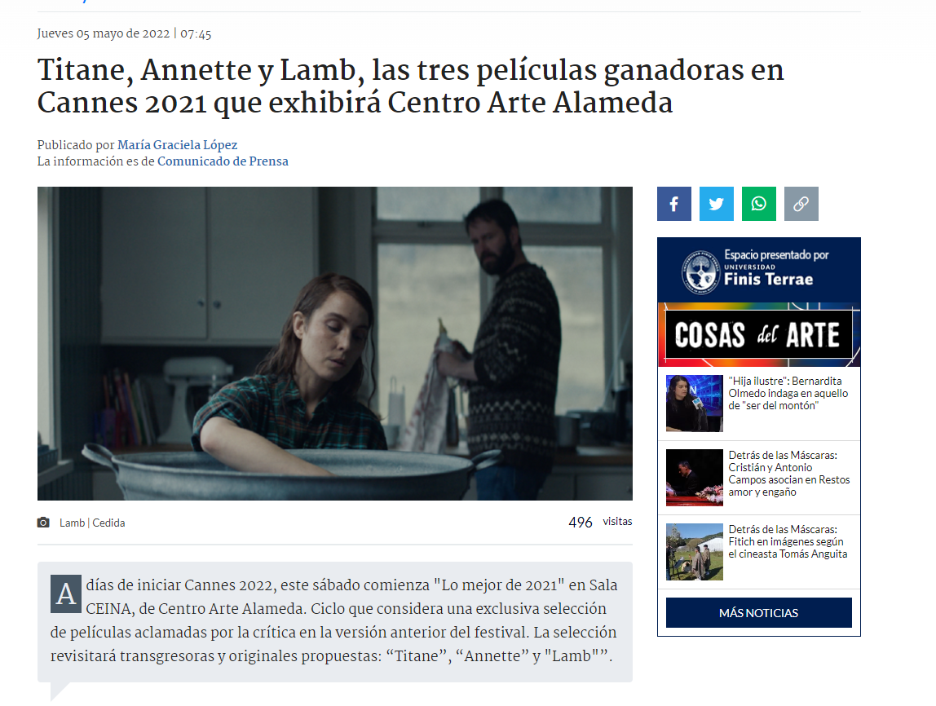
04/05/2022 - Bio Bio Chile: https://www.biobiochile.cl/noticias/artes-y-cultura/actualidad-cultural/2022/05/05/titane-annette-y-lamb-las-tres-peliculas-ganadoras-en-cannes-2021-que-exhibira-centro-arte-alameda.shtml
Titane, Annette y Lamb, las tres películas ganadoras en Cannes 2021 que exhibirá Centro Arte Alameda

Slide 27
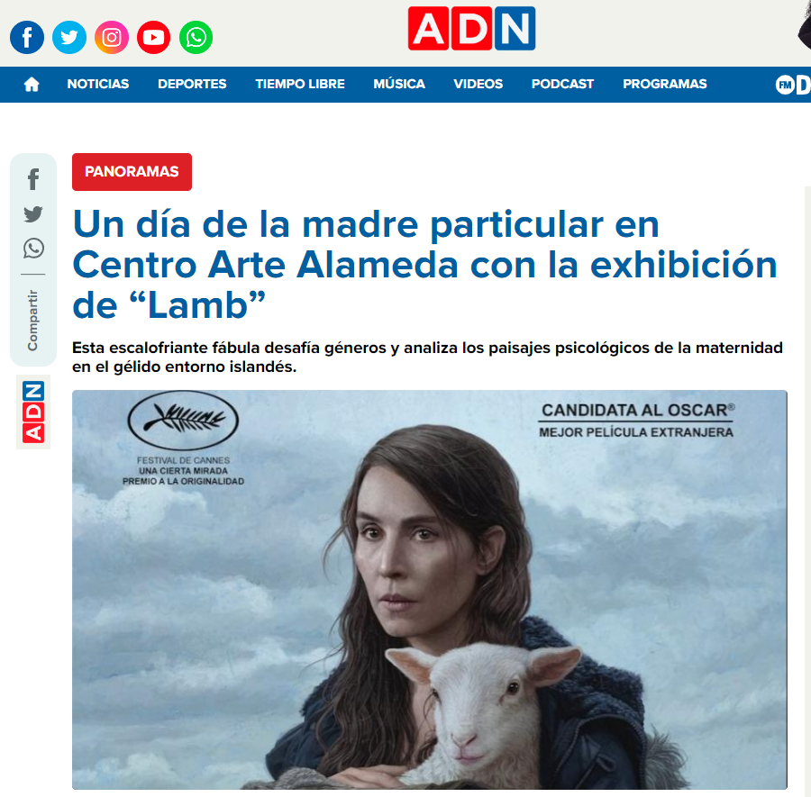
04/05/2022 - ADN Radio:: https://www.adnradio.cl/panoramas/2022/05/05/un-dia-de-la-madre-particular-en-centro-arte-alameda-con-la-exhibicion-de-lamb.html
Un día de la madre particular en Centro Arte Alameda con la exhibición de “Lamb”

Slide 28
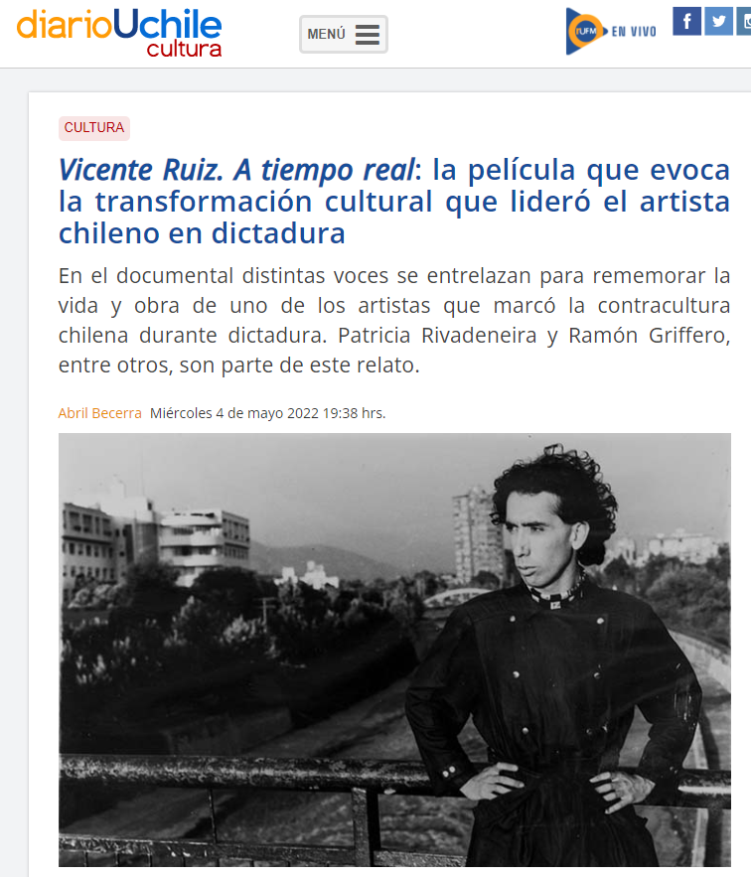
04/05/2022 Diario U. de Chile: https://radio.uchile.cl/2022/05/04/vicente-ruiz-a-tiempo-real-la-pelicula-que-evoca-la-transformacion-cultural-que-lidero-el-artista-chileno-en-dictadura/
Vicente Ruiz. A tiempo real: la película que evoca la transformación cultural que lideró el artista chileno en dictadura

Slide 29
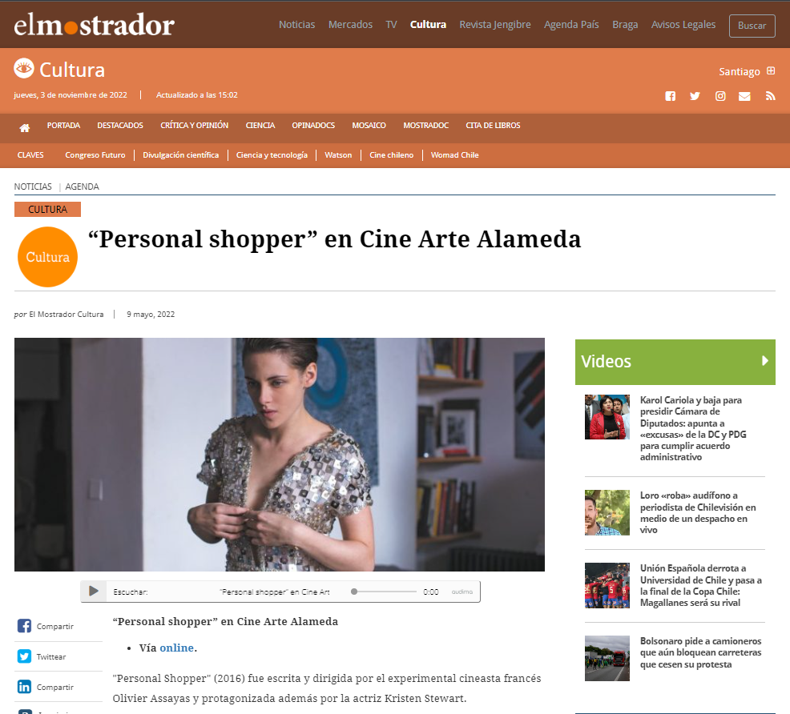
12/05/2022 El Mostrador:
https://www.elmostrador.cl/cultura/2022/05/09/personal-shopper-en-cine-arte-alameda/
“Personal shopper” en Cine Arte Alameda

Slide 30
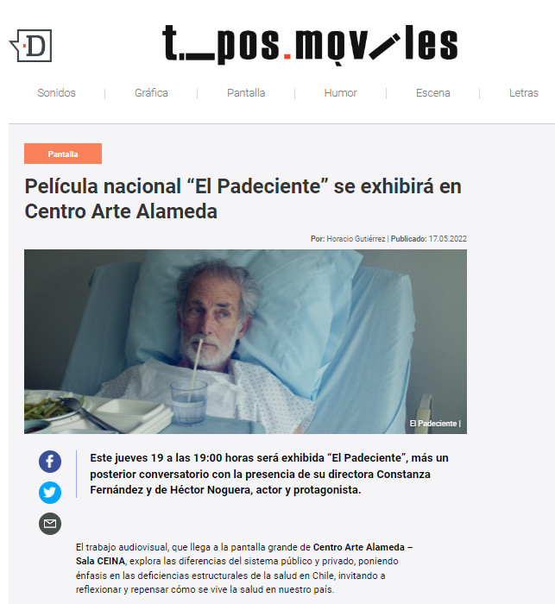
17.05.2022 - El Desconcierto:
https://www.eldesconcierto.cl/tipos-moviles/pantalla/2022/05/17/pelicula-nacional-el-padeciente-se-exhibira-en-centro-arte-alameda.html
Película nacional “El Padeciente” se exhibirá en Centro Arte Alameda

Slide 31
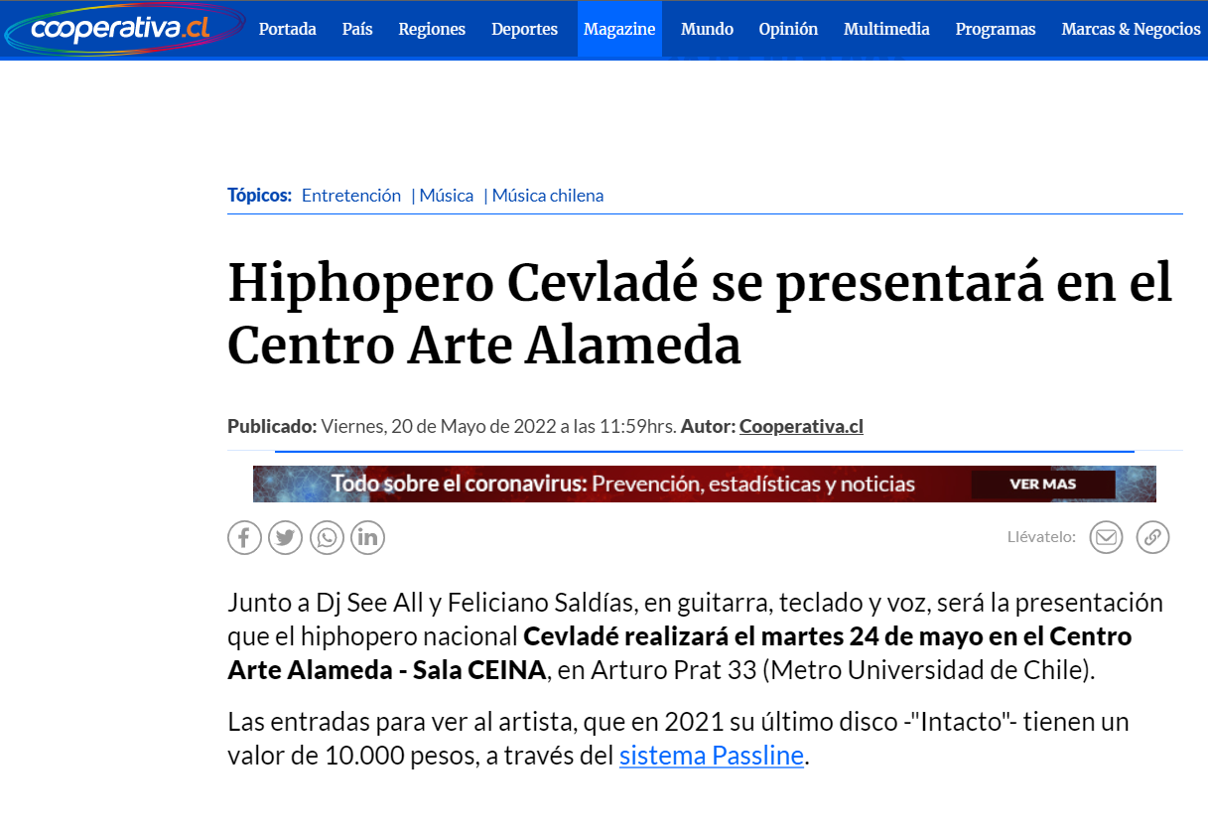
19/05/2022 Cooperativa:
https://cooperativa.cl/noticias/entretencion/musica/musica-chilena/hiphopero-cevlade-se-presentara-en-el-centro-arte-alameda/2022-05-20/120401.html
Hiphopero Cevladé se presentará en el Centro Arte Alameda

Slide 32
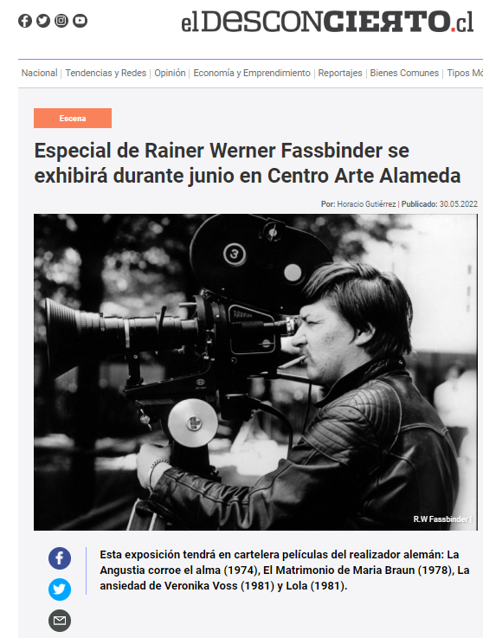
30/05/2022 - El Desconcierto:
https://www.eldesconcierto.cl/tipos-moviles/escena/2022/05/30/especial-de-rainer-werner-fassbinder-se-exhibira-durante-junio-en-centro-arte-alameda.html
Especial de Rainer Werner Fassbinder se exhibirá durante junio en Centro Arte Alameda

